Slide 1
Λογική Αρχιτεκτονική Λογισμικού

Slide 2
λογική αρχιτεκτονική (logical architecture)
Η οργάνωση του λογισμικού σε μονάδες λογισμικού (modules) και ο τρόπος που οι ομάδες αυτές επικοινωνούν μεταξύ τους.
Κυρίαρχα ποιοτικά χαρακτηριστικά: συντηρησιμότητα, ελεγξιμότητα, ευελιξία.

Slide 3
διαγράμματα πακέτων
Τα πακέτα της UML είναι ένας μηχανισμός γενικού σκοπού για την οργάνωση και ομαδοποίηση των στοιχείων μοντελοποίησης.
Τα πακέτα της UML παραπέμπουν σε μεγάλο βαθμό στα πακέτα της Java και έχουν δύο χρήσεις:
  Η πρώτη χρήση είναι η οργάνωση των μοντέλων που δημιουργούνται με τη UML.
  Η δεύτερη χρήση είναι η απεικόνιση της οργάνωσης των κλάσεων του λογισμικού σε πακέτα λογισμικού του κώδικα.

Slide 4
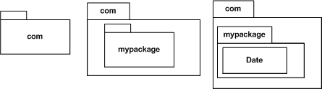
διαγράμματα πακέτων

Slide 5
διαγράμματα πακέτων
Τα περιεχόμενα ενός πακέτου μπορεί να είναι στοιχεία μοντελοποίησης όπως κλάσεις, μπορεί να είναι άλλα πακέτα, περιπτώσεις χρήσης και διαγράμματα της UML.
Όταν χρησιμοποιούμε τα πακέτα της UML για την οργάνωση των μοντέλων, μπορούμε να οργανώσουμε τα μοντέλα βάσει των αρχιτεκτονικών όψεων.
Μπορούμε να οργανώσουμε τα διαφορετικά μοντέλα βάσει των 4+1 όψεων. Η οργάνωση αυτή είναι χρήσιμη, όταν τα μοντέλα δημιουργούνται με τη χρήση εργαλείων CASE (Computer Aided Software Engineering).

Slide 6
διαγράμματα πακέτων
Όταν χρησιμοποιούμε τα πακέτα για την οργάνωση του κώδικα, τότε τα πακέτα είναι το αντίστοιχο στοιχείο μοντελοποίησης που μας οδηγεί στα πακέτα της Java.
Τα διαγράμματα πακέτων χρησιμοποιούνται για την τεκμηρίωση της λογικής αρχιτεκτονικής του λογισμικού.

Slide 7
διαγράμματα συστατικών
Η UML παρέχει τα διαγράμματα συστατικών (component diagrams) για να επιδείξει την ύπαρξη και χρήση των συστατικών στο λογισμικό.
Τα διαγράμματα συστατικών στη UML 2 δεν ασχολούνται με τη φυσική υπόσταση των συστατικών και δε δείχνουν το πώς εντάσσονται σε φυσικό επίπεδο.
Η φυσική υπόσταση των συστατικών είναι τα προϊόντα (artifacts) τα οποία εμφανίζονται σε διαγράμματα παράταξης.
Τα διαγράμματα συστατικών εμφανίζουν τη λογική τους υπόσταση ή την υπόσταση που παίρνουν στο χρόνο εκτέλεσης του λογισμικού.
Τα διαγράμματα συστατικών δείχνουν παρεχόμενες και απαιτούμενες διεπαφές και την εσωτερική δομή των συστατικών

Slide 8
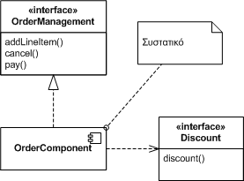
διαγράμματα συστατικών
το συστατικό OrderComponet αναπαριστά μία παραγγελία.
παρέχει τη διεπαφή OrderManagement
απαιτεί την υλοποίηση της διεπαφής Discount
Οι διεπαφές είναι το μέσο με το οποίο ένα συστατικό επικοινωνεί με τον περιβάλλον του.

Slide 9
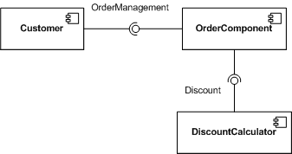
συνεργασία συστατικών
Το συστατικό OrderComponent παρέχει τη διεπαφή OrderManagement.
Τη διεπαφή αυτή χρησιμοποιεί το συστατικό Customer
Το συστατικό OrderComponent συνεργάζεται με το συστατικό DiscountCalculator.
Το συστατικό DiscountCalculator παρέχει την υλοποίηση της διεπαφής Discount στο συστατικό OrderComponent.

Slide 10
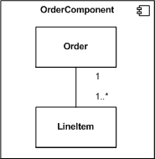
εσωτερική δομή συστατικού
Σε ένα διάγραμμα συστατικών μπορεί να εμφανιστούν και τα τμήματα κάποιου συστατικού.
Μπορεί να εμφανίζεται και η εσωτερική (μη δημόσια) δομή του συστατικού.
Το συστατικό OrderComponent υλοποιείται από τις κλάσεις Order και LineItem. Προφανώς αυτές τις κλάσεις δεν τις γνωρίζει ο πελάτης.

Slide 11
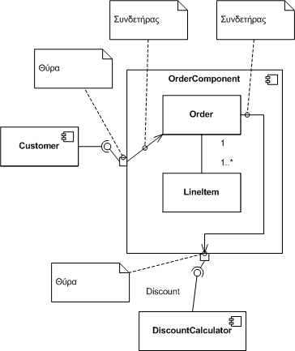
θύρες και συνδετήρες

Slide 12
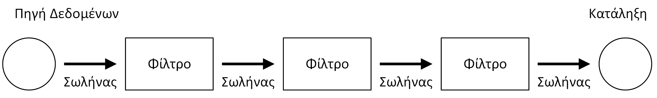
σωλήνες και φίλτρα (pipes and filters)
επεξεργασία ρεύματος δεδομένων: δεδομένα που εισέρχονται συνεχώς στο σύστημα ως ρεύμα.
βασική επιλογή: τα δεδομένα επεξεργάζονται σταδιακά σε διακριτά βήματα.
βασική μονάδα επεξεργασίας: φίλτρο
μονάδα προώθησης των δεδομένων από ένα φίλτρο σε κάποιο άλλο: σωλήνας.
αγωγός επεξεργασίας («συναρμολόγηση» διαφορετικών φίλτρων)

Slide 13
σωλήνες και φίλτρα
Πλεονεκτήματα
ευελιξία στη δημιουργία μίας σύνθετης διαδικασίας επεξεργασίας δεδομένων από απλούστερα βήματα.
υψηλός βαθμός παραλληλίας: κάθε φίλτρο μπορεί να εκτελείται παράλληλα με τα υπόλοιπα, ενώ οι σωλήνες λειτουργούν και ως ενταμιευτές (buffers) δεδομένων.
επαναχρησιμοποίηση μονάδων (π.χ. φίλτρων)
Μειονεκτήματα
προβληματική αρχιτεκτονική για διαλογικά συστήματα.
δύσκολη διαχείριση σφαλμάτων.

Slide 14
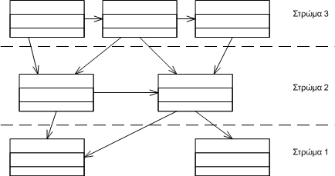
διαστρωματωμένη αρχιτεκτονική
Οργάνωση μονάδων λογισμικού σε στρώματα, όπου κάθε στρώμα χρησιμοποιεί μονάδες του κατώτερου στρώματος.
Δεν επιτρέπεται η χρήση μονάδων λογισμικού κάποιου ανώτερου στρώμα από μονάδες κατώτερου στρώματος.

Slide 15
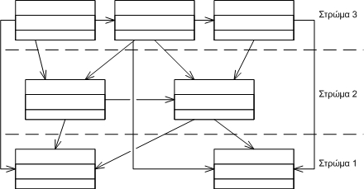
χαλαρή διαστρωμάτωση
Στη χαλαρή διαστρωμάτωση σε υπάρχουν «στεγανά». Μονάδες λογισμικού ενός στρώματος μπορούν να χρησιμοποιήσουν μονάδες όλων των κατώτερων στρωμάτων.

Slide 16
πλεονεκτήματα διαστρωμάτωσης
Αυξάνεται η συνεκτικότητα του λογισμικού. Κάθε στρώμα παρέχει ένα σύνολο συνεκτικών υπηρεσιών.
Μπορούμε να κατανοήσουμε ένα επίπεδο, χωρίς να μας απασχολούν τα υπόλοιπα.
Πολλές αλλαγές στο λογισμικό έχουν τοπικό χαρακτήρα.
Μπορούμε να υποκαταστήσουμε τις υπηρεσίες ενός στρώματος με κάποια άλλη υλοποίηση.

Slide 17
πλεονεκτήματα διαστρωμάτωσης
Παρέχονται περισσότερες ευκαιρίες ελέγχου των εξαρτήσεων.
Διαφορετικές ευθύνες των στρωμάτων καθοδηγούν και τη διανομή της υλοποίησης στην ομάδα ανάπτυξης.
Δίνονται περισσότερες ευκαιρίες διανομής των μονάδων λογισμικού σε διαφορετικούς κόμβους επεξεργασίας, υιοθετώντας κατανεμημένες αρχιτεκτονικές.
Ένα (χαμηλού επιπέδου) στρώμα μπορεί να επαναχρησιμοποιηθεί σε πολλά διαφορετικά προϊόντα λογισμικού.

Slide 18
προβλήματα διαστρωμάτωσης
Η ενθυλάκωση μεταξύ στρωμάτων δεν είναι πάντα πλήρης. Αλλαγές σε χαμηλότερο επίπεδο μπορεί να επεκτείνονται έως και τα ανώτερα στρώματα.
Η διαστρωμάτωση πιθανόν να μειώνει την απόδοση του λογισμικού.
Ο αριθμός των στρωμάτων επηρεάζει κατά πολύ τη συνολική αρχιτεκτονική, αλλά σε πολύπλοκα συστήματα ο ακριβής προσδιορισμός των στρωμάτων είναι αρκετά δύσκολος.

Slide 19
τρία στρώματα πληροφοριακών συστημάτων
Στρώμα | Ευθύνες
Παρουσίαση | Υπηρεσίες που σχετίζονται με την παρουσίαση της πληροφορίας με τις διεπαφές χρήστη
Πεδίου | Η λογική του πεδίου όπου είναι ο κορμός της λειτουργικότητας του λογισμικού
Πηγές Δεδομένων | Επικοινωνία με βάσεις δεδομένων ή άλλες πηγές δεδομένων

Slide 20
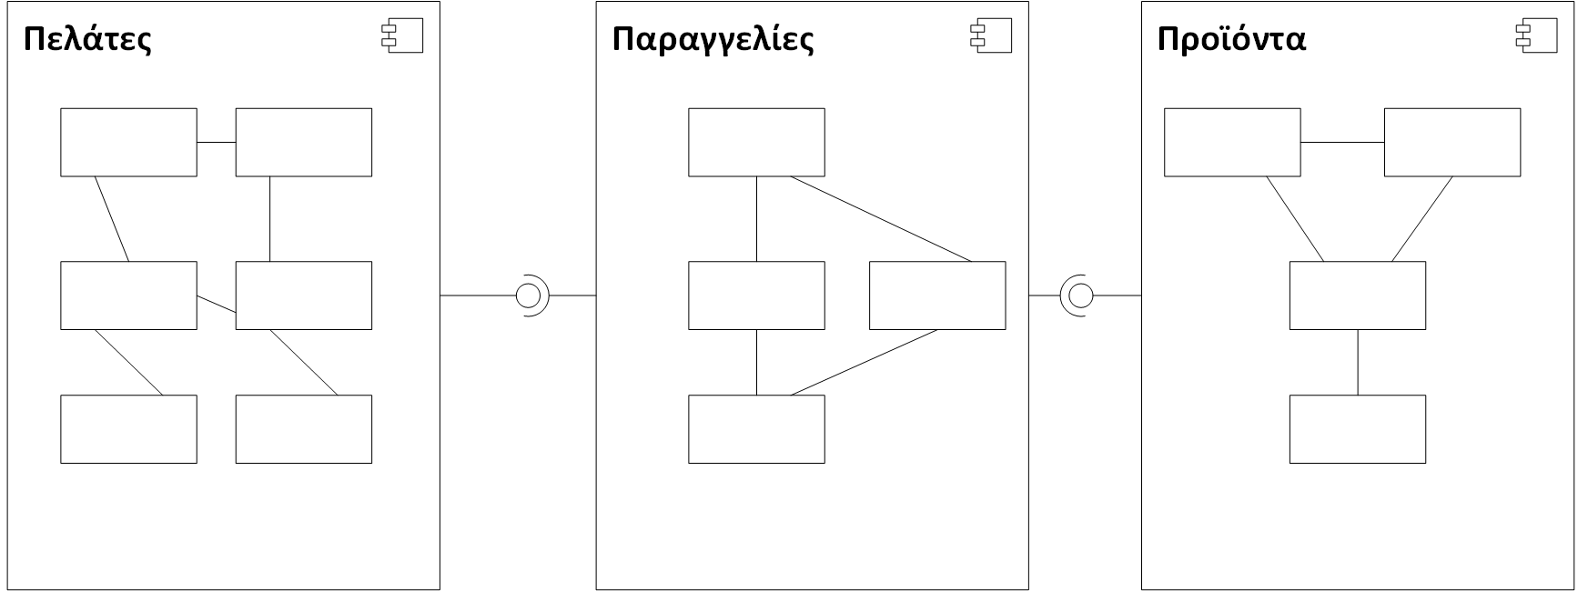
αρθρωτός μονόλιθος (modular monolith)
η παραγωγή ενός συστήματος λογισμικού ως μία διεργασία
τμηματοποίηση του λογισμικού όχι ως προς τις τεχνικές αρμοδιότητες (όπως γίνεται στις διαστρωματωμένες αρχιτεκτονικές), αλλά ως προς τις επιχειρησιακές αρμοδιότητες
η τμηματοποίηση παράγει υποσυστήματα και όχι στρώματα

Slide 21
αρθρωτός μονόλιθος
διαφορετικά υποσυστήματα επικοινωνούν αυστηρά μέσω καλά ορισμένων διεπαφών.
κάθε διαφορετικό υποσύστημα μπορεί να ακολουθεί διαστρωματωμένη αρχιτεκτονική.
Πλεονεκτήματα:
αλλαγές που δεν αλλάζουν τη δημόσια διεπαφή ενός υποσυστήματος έχουν τοπικό χαρακτήρα.
χαμηλός βαθμός εξάρτησης (σύζευξης) μεταξύ των υποσυστημάτων.
δυνατότητα αντικατάστασης ενός υποσυστήματος χωρίς να επηρεάζονται τα υπόλοιπα.
ευκαιρίες για μετάβαση σε κατανεμημένη επεξεργασία.
Μειονεκτήματα:
κάθε αλλαγή όσο μικρή και αν είναι αυτή προκαλεί τη δημιουργία νέας έκδοσης του λογισμικού ως ολότητα.
περιορισμός στις τεχνολογικές επιλογές (π.χ. γλώσσα προγραμματισμού).

Slide 22
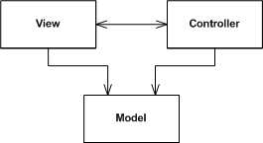
μοντέλο – όψη – ελεγκτής (MVC)

Slide 23
αρχές προτύπου MVC
Ο διαχωρισμός της αρμοδιότητας της παρουσίασης της πληροφορίας από την ίδια την πληροφορία.
Η όψη εξαρτάται από το μοντέλο αλλά όχι το αντίστροφο. Είναι η σημαντικότερη αρχή του προτύπου και μία από τις σημαντικότερες αρχές στη σχεδίαση διεπαφών χρήστη.
Ο διαχωρισμός της μετάφρασης των ενεργειών και των εντολών του τελικού χρήστη από την όψη σε διαφορετικό αντικείμενο που είναι ο ελεγκτής. Η αρχή αυτή είναι λιγότερο σημαντική.
Σε ορισμένες περιπτώσεις τα αντικείμενα της διεπαφής χρήστη μπορεί να συμπεριλαμβάνουν και τη λογική των ελεγκτών.

Slide 24
πλεονεκτήματα προτύπου MVC
Η ίδια πληροφορία μπορεί να παρουσιαστεί με διαφορετικές μορφές.
Διευκολύνονται οι αλλαγές στη διεπαφή χρήστη.
Μπορεί να υπάρξουν εναλλάξιμες διεπαφές χρήσης.
Τροποποίηση στη λογική του πεδίου ιδιαίτερα, όταν αυτή υλοποιεί επιχειρησιακούς κανόνες, δεν επηρεάζει τις όψεις και τους ελεγκτές. Ακόμα και όταν τους επηρεάζει, οι απαιτούμενες αλλαγές έχουν τοπικό χαρακτήρα και εντοπίζονται σχετικά εύκολα.
Διευκολύνεται ο έλεγχος. Το μοντέλο ελέγχεται ανεξάρτητα από τους ελεγκτές και τις όψεις. Ο έλεγχος μίας συμπεριφοράς για κάποιο γεγονός μπορεί να γίνει μόνο με τη χρήση των ελεγκτών και του μοντέλου, χωρίς να χρησιμοποιηθεί η όψη.

